Slide 1



危害公共安全事件的关联关系挖掘及预测
OmniEye , 上海交通大学
团队：陈夏明（队长），强思维，王海洋，孙莹，石开元
指导老师：上海交通大学网络信息中心 金耀辉 教授
jinyh@sjtu.edu.cn

Slide 2
数据 介绍
方案 设计
结果 输出
赛题 概况

Slide 3
数据 介绍
方案 设计
结果 输出
赛题 概况
赛题背景
竞赛任务

Slide 4
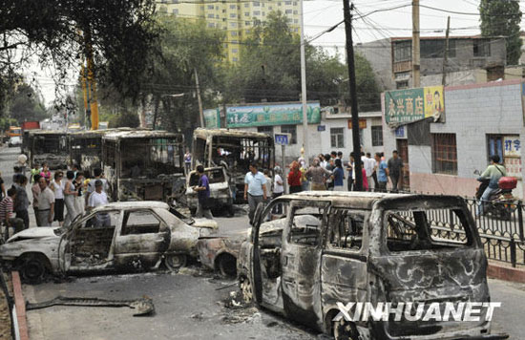



赛题背景
2014年7月17日至24日,北京于7天内发生6起危害公共安全事件。
媒体大规模报道、网民舆论——负面信息传播泛滥的温床。
了解危害公共安全事件在互联网上的触发、传播机理，找到相关事件间的影响关系和共性，是意义重大的研究课题。

Slide 5
竞赛任务
基本任务
数据清洗，剔除杂质
自定义标签，事件提取
核心任务（可选）
同系列事件间相互触发关系研究
不同系列事件间共性分析
事件预测

Slide 6
预处理
（任务1）
事件提取
（任务2）
关联分析
（任务3、4）
事件预测
（任务5）
新闻/微博数据
模型预测
新闻分类
Spark
可视分析
特征降维
模型训练
数据预处理
Processing
事件聚类
Spark
关联分析
异常点剔除
原始数据集
HDFS
事件集
HDFS
特征
提取
特征集
HDFS
预测模型
建立

Slide 7
数据 介绍
方案 设计
结果 输出
赛题 概况
数据集
数据预处理

Slide 8

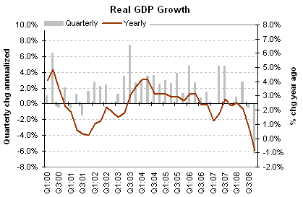
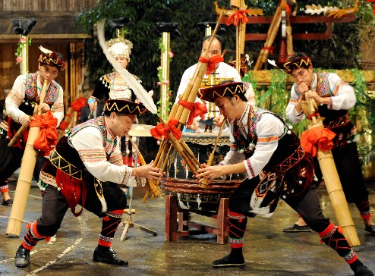



数据集及预处理
新闻/微博数据（54万条）
数据清洗：去重和纠错
数据扩充（Data Enrichment）
媒体/用户数据（24万条）
GDP
民族节日
城市坐标

Slide 9
数据 介绍
方案 设计
结果 输出
赛题 概况
新闻分类
事件聚类
关联分析
事件预测

Slide 10
新闻分类
公交车
爆炸事件
暴恐
事件
校园砍
杀事件
Notes:
挑战及示例

Slide 11
新闻分类
公交车
爆炸事件
暴恐
事件
校园砍
杀事件
挑战一：不同媒介(体)的报道方式不同
媒体名称 | 发布时间 | 新闻标题
新华网 | 2013-12-14 | 河南光山县发生校园伤害案 22名学生被砍伤
新浪微博 | 2013-12-15 | 目前，22名被砍伤的学生中，有7名学生因伤势严重转院治疗。此外，还有1名群众及1名小学生因伤势严重，仍在光山县人民医院的重症监护室进行治疗。愿平安！
Notes:
挑战及示例

Slide 12
新闻分类
公交车
爆炸事件
暴恐
事件
校园砍
杀事件
挑战一：不同媒介(体)的报道方式不同
挑战二：新闻媒体报道角度不同
媒体名称 | 发布时间 | 新闻标题
网易新闻 | 2013-07-28 | 新疆莎车县发生暴恐案件，造成37人死亡，13人受伤
人民网 | 2013-07-28 | 新疆莎车：暴恐分子袭击军警击毙暴徒59人
四川在线 | 2013-07-28 | 新疆莎车暴恐袭击案件告破
Notes:
挑战及示例

Slide 13
新闻分类
公交车
爆炸事件
暴恐
事件
校园砍
杀事件
挑战一：不同媒介(体)的报道方式不同
挑战二：新闻媒体报道角度不同
挑战三：新闻事件和衍生事件的关联
媒体名称 | 发布时间 | 新闻标题
第一金融网 | 2013-04-26 | 新疆巴楚15名警察社区工作人员遭暴徒袭杀
人民网 | 2013-04-26 | 习近平批示新疆巴楚县暴力事件 对案件善后作指示
人民网 | 2013-04-27 | 习近平:要使暴力恐怖分子成为"过街老鼠 人人喊打"
Notes:
挑战及示例

Slide 14

语境过滤的新闻分类算法 News Classification with Context Filtering
新闻分类算法思想
事件分类器
扩充语料库
已分类新闻
max(c)>p
max(c)>p
置信度>=CI
置信度<CI
语境过滤
(相似度S>d)
人工标注校验
事件关键词提取

Slide 15
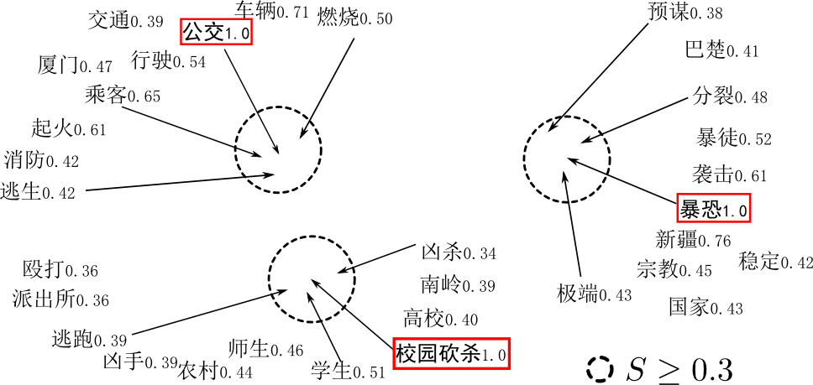
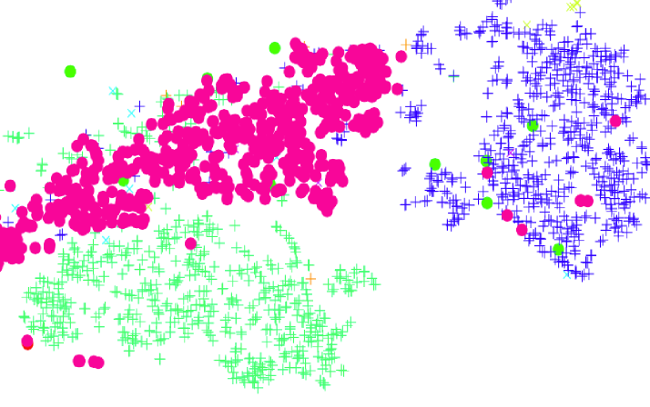
语境过滤
事件描述的语境特征
以无监督的方式自主学习(基于Google word2vec)
从传统词频统计到词语语境关联
* word2vec : https://code.google.com/p/word2vec/
Notes:
词嵌入方法解释第二点
语境关联图解释第三点

Slide 16
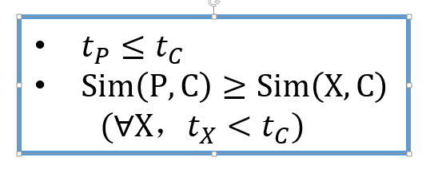


事件聚类算法
新闻要素提取
独立事件聚类及Spark并行处理
多角度新闻要素提取
采用并行和事件树结构进行优化
新闻标
注类别
新闻发
生地
新闻当
事人
新闻关
键词
C
0.3
0.2
0.7
未知新闻
C
校园事件
0.6
特征向量
0.8
0.5
0.6
0.8
相似度计算
P
事件2
0.9
1
0.7
事件1
提取的独立事件

Slide 17
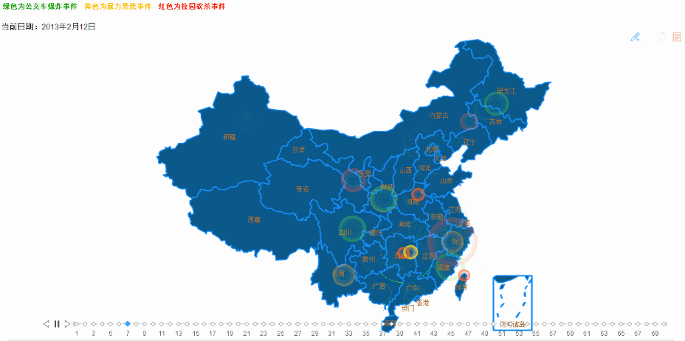
事件聚类结果可视化

Slide 18
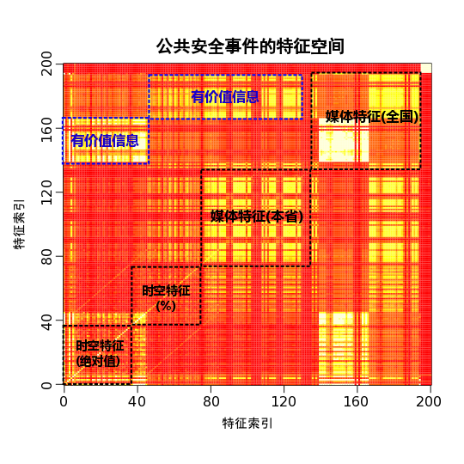
特征提取
时间
民族节日
空间
省、市地理划分
媒体
新闻报道
工作日、休息日
城市GDP
正负情感
微博舆论
人口、民族组成
季节

Slide 19
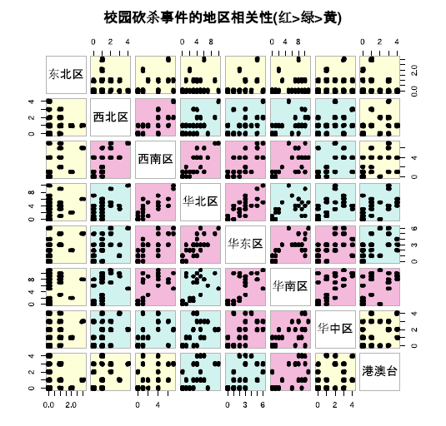
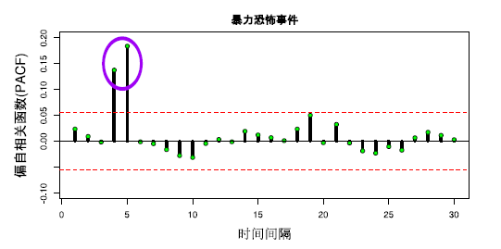
关联分析
同系列事件触发关系
时间触发关系——事件频次自相关分析
空间触发关系——最大信息量相关系数(MIC)
新闻媒体传播
95%置信水平
校园砍杀事件发生次数
在临近区域相似度较高
* MIC: Reshef et al. "Detecting Novel Associations in Large Data Sets". Science 334 (6062)
暴力恐怖事件每隔5天复发概率最高

Slide 20
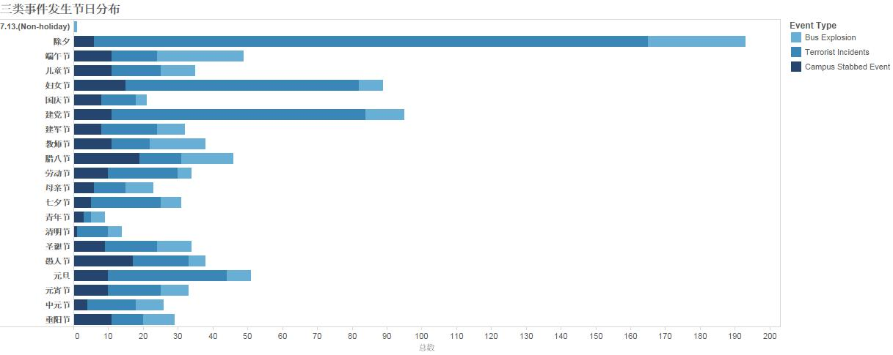
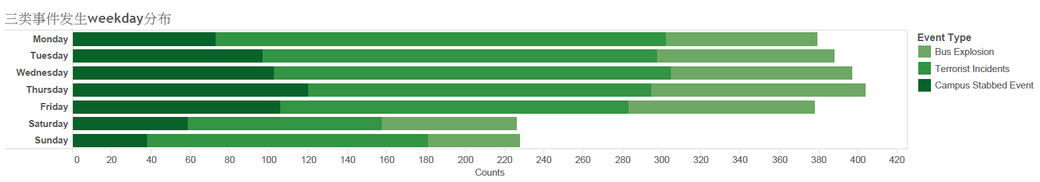
关联分析
妇女节
不同系列事件共性分析
时间特征
媒体特征
空间特征
元旦，除夕，建党节等是三类事件的多发时段
三类事件在周末发生频次低于工作日
Notes:
1 公交车爆炸
2 暴恐
3 校园砍杀

Slide 21
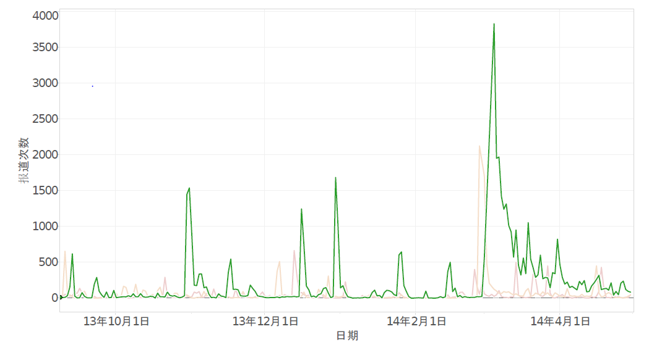
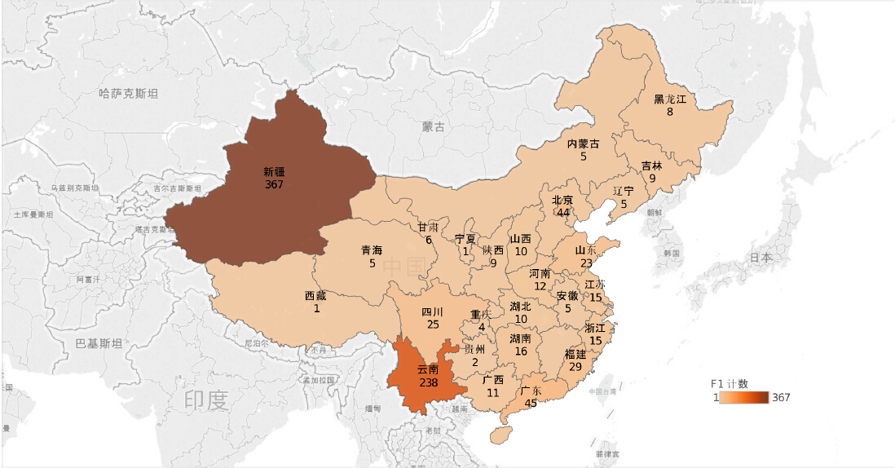
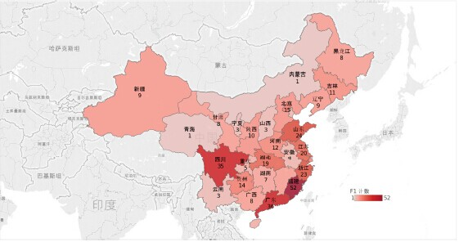
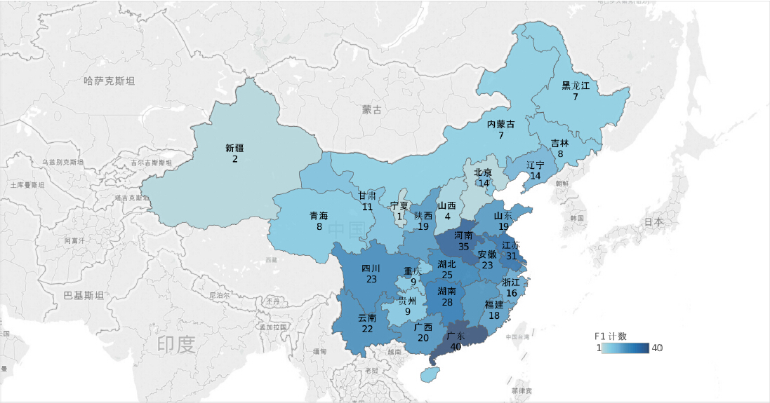
大事件报道会触发
同类型小事件的发生
暴恐事件
集中性的
空间分布
公交车爆炸事件
校园砍杀事件

Slide 22
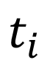
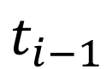
事件预测
季节
民族节日
工作日、休息
时间
预测目标
未来时间段内事件是否发生(0/1)
未来时间段内事件发生的次数
空间相关性
$$t_{i}$$
省、市地理划分
城市GDP
人口、民族组成
时间相关性
时间特征
媒体特征
新闻报道
微博舆论
正负情感
空间特征
$$t_{i−1}$$
空间

Slide 23
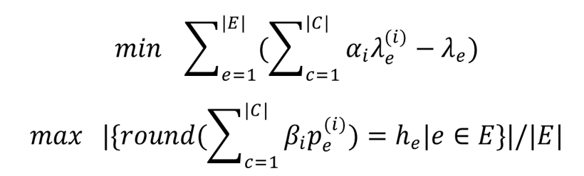
事件预测
预测发生概率
预测发生频次
Decision Tree,
Random Forest,
Kernel SVM,
Gradient Tree Boosting
Random Forest Regression, Regression Tree
预测模型建立
多维度特征分类建模
时间特征具有最好的预测效果
模型选择
时间特征子预测器
空间特征子预测器
媒体特征子预测器
二级综合预测器

Slide 24
数据 介绍
方案 设计
结果 输出
赛题 概况
算法评估
可视化
开放数据与众包
未来

Slide 25
算法评估
媒体名称 | 发布时间 | 新闻标题 | 事件类型
搜狐新闻 | 2013-12-16 | 河南砍学生男子患20年癫痫病 | 暴恐事件
新华网 | 2013-01-23 | 面包车自燃 公交司机徒手拔断着火线路帮助灭火 | 公交车爆炸
天津在线 | 2014-03-19 | 乌鲁木齐发生持械袭警案 嫌犯被民警当场击毙 | 暴恐事件
新闻分类
算法评估
校园砍杀
无
准确度～95%
暴恐事件
事件聚类算法评估
事件预测算法评估
事件类型 | 误报率 | 漏报率
公交车爆炸事件 | 14.28% | 12.09%
暴恐事件 | 12.39% | 14.05%
校园砍杀事件 | 14.10% | 11.54%
评估方法 | 准确率 | 预测频次误差
测试集验证 | 64.50% | 0.8956
留一验证 | 82.34% | 0.5250
K-Fold | 82.34% | 0.5234
滑动窗口 | 75.27% | 0.5525

Slide 26
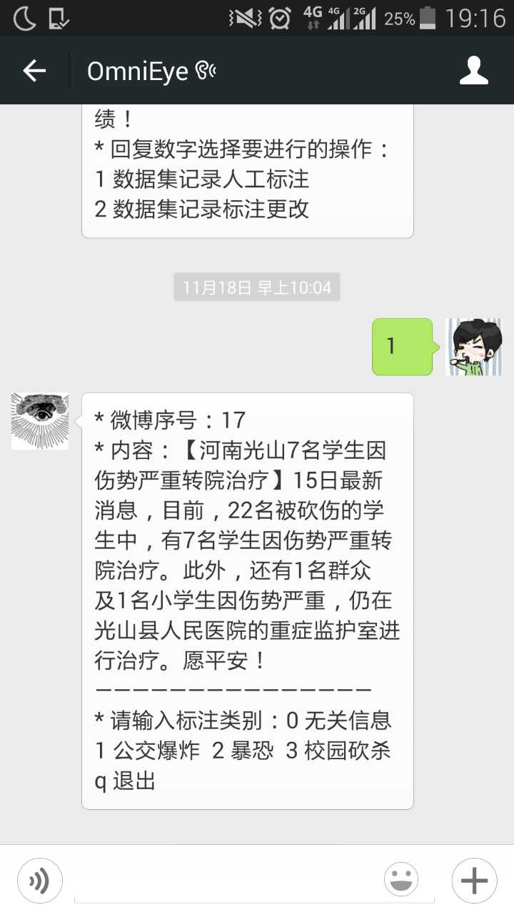
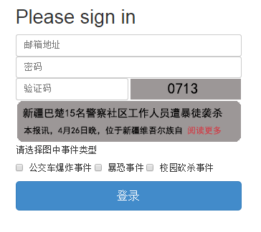
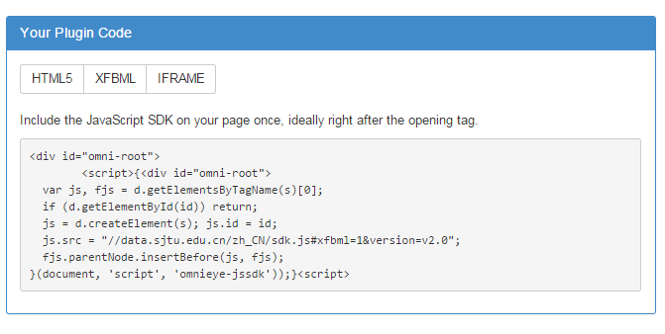
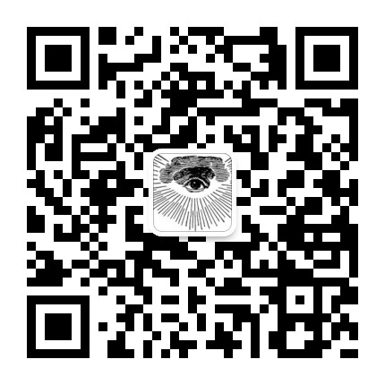
众包标注

Slide 27
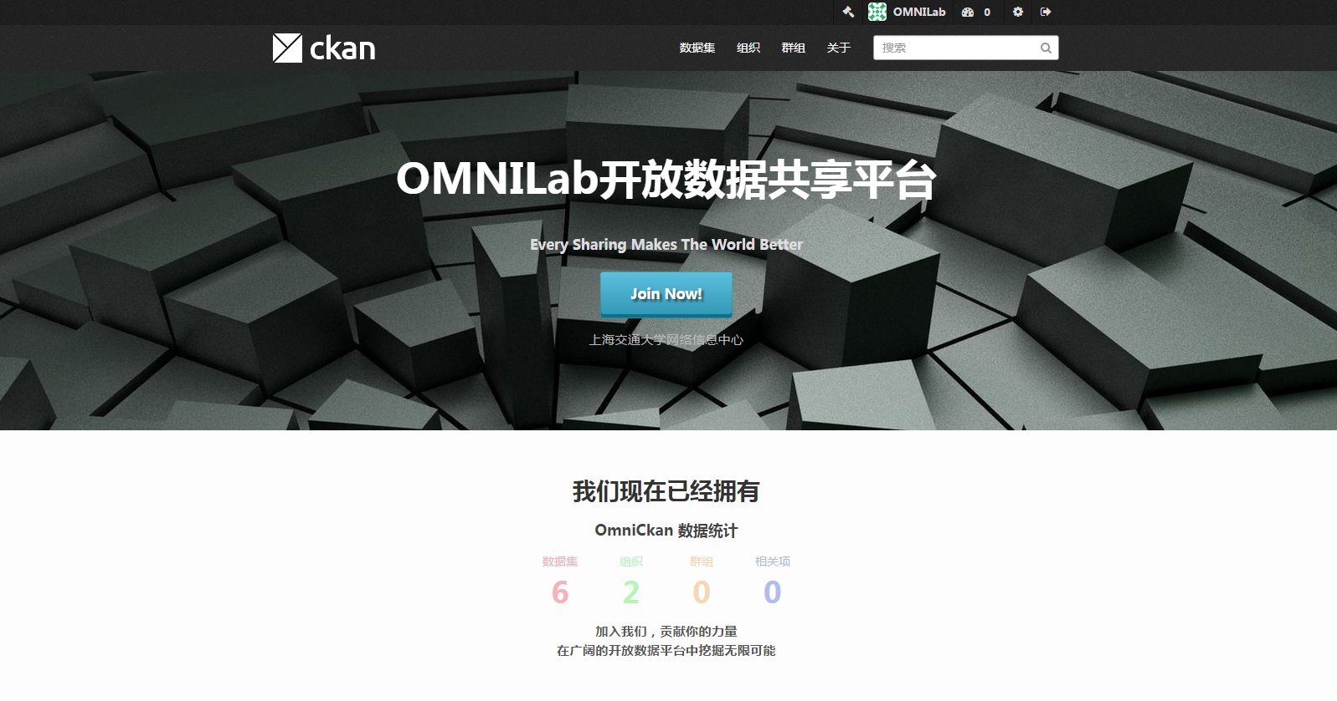
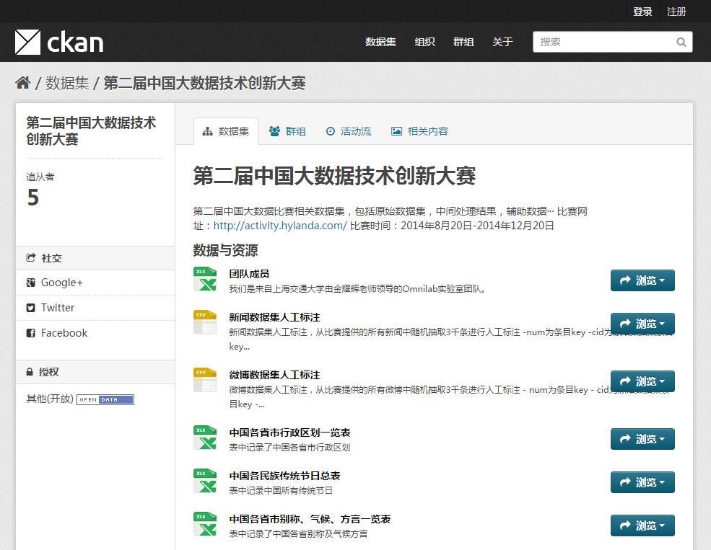
开放数据
http://data.sjtu.edu.cn

Slide 28
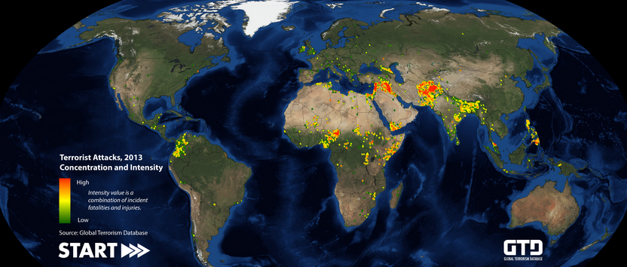

未来
中国地区数据稀缺！
马里兰大学 （UMD）
http://www.start.umd.edu/gtd/
CTD
基于开放数据平台
自动爬取网络新闻报道、微博媒介传播
语境过滤 & 事件聚类 & 众包标注
CHINA TERRORISM DATABASE

Slide 29

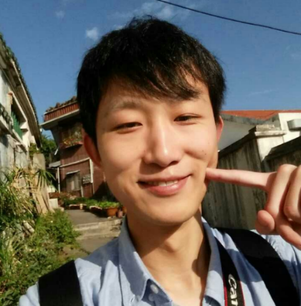
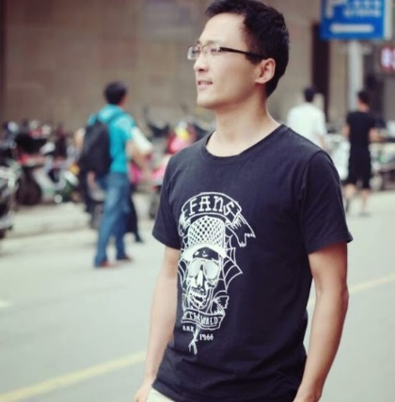
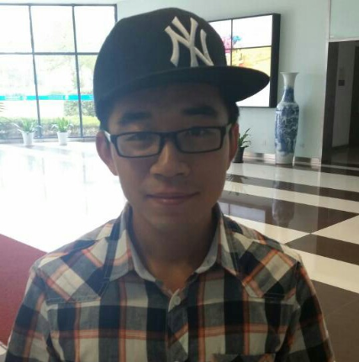
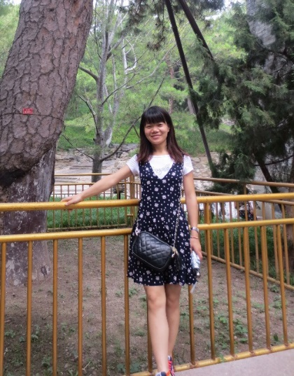
致谢
海量 HYLANDA 大数据情报服务平台的 数据支持；
暨南大学应急管理学院 陈玉梅老师的 指导建议；
南风窗杂志社 戴玉老师提供的 新闻背景；
上海交通大学网络信息中心 金耀辉老师的 悉心指导；
OMNILab 团队的所有成员。
强思维
博士生
石开元
硕士生
陈夏明
博士生
王海洋
博士生
孙莹
硕士生

Slide 30
请批评指正！谢谢！

